Slide 1





BÀI 3: NHẬT KÝ, HỒI KÝ, PHÓNG SỰ
KĨ NĂNG NÓI VÀ NGHE:
Trình bày về so sánh, đánh giá hai tác phẩm kí
(Dự án cộng đồng 2024)

Slide 2


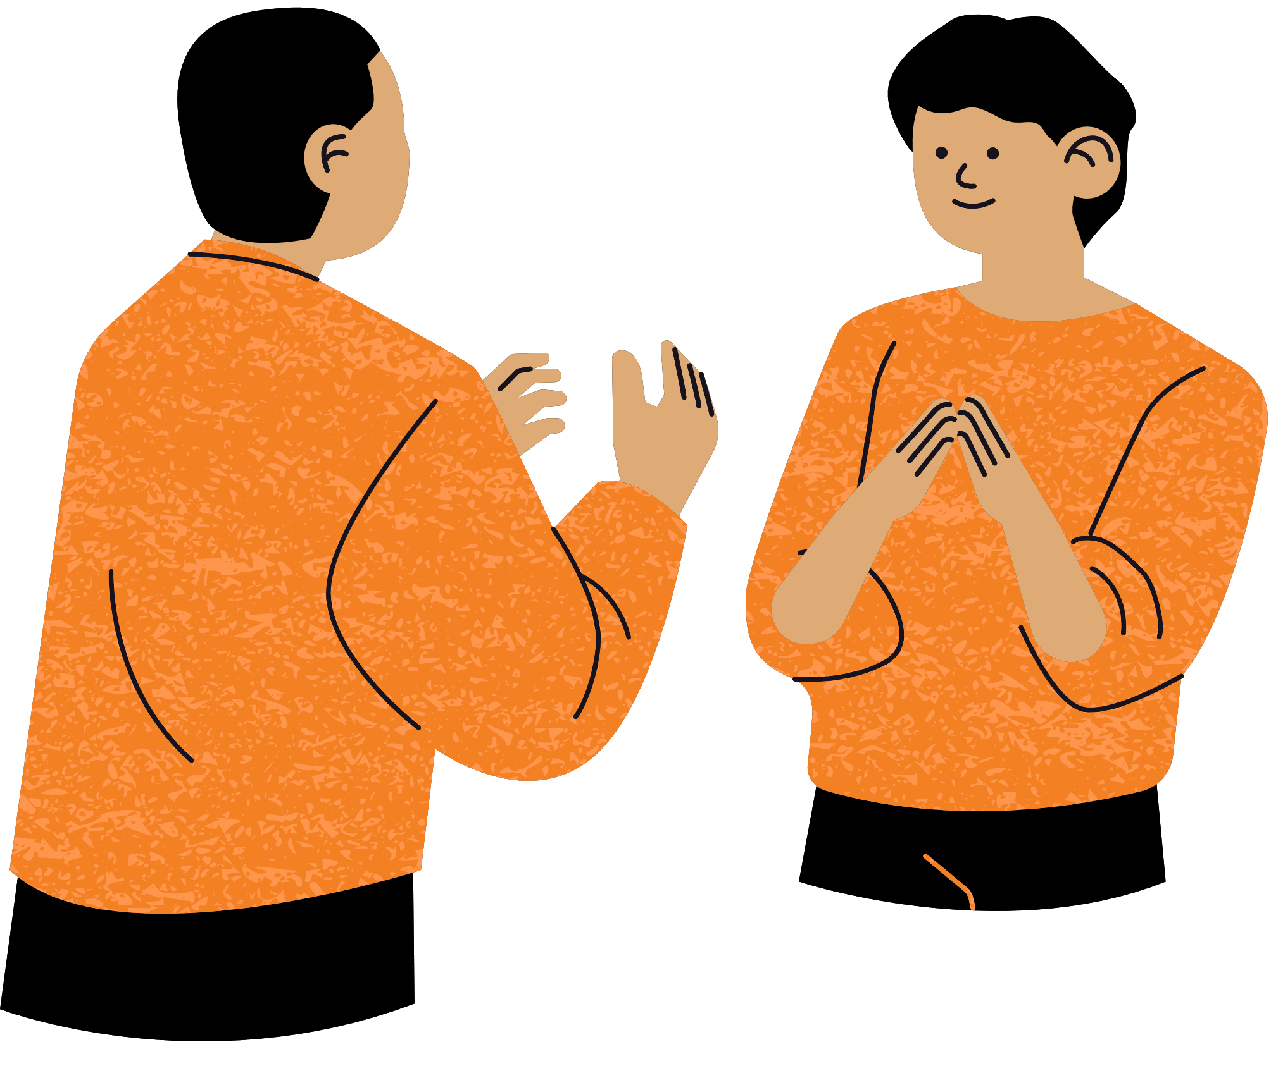
1. Định hướng
  HS hoạt động nhóm đôi theo dãy bàn.
  Thời gian thảo luận: 10 phút
  Chia sẻ trước lớp: 2 phút
+ Thế nào là trình bày về so sánh, đánh giá hai tác phẩm kí?
+ Để thuyết trình về so sánh, đánh giá hai tác phẩm kí, các em cần chú ý những gì?

Slide 3
Để trình bày về so sánh, đánh giá hai tác phẩm kí, các em cần chú ý:
(1) Lựa chọn vấn đề định giới thiệu.
(2) Tìm hiểu kỹ vấn đề.
(3) Xác định rõ đối tượng nghe để thuyết trình phù hợp.
(4) Xác định thời gian trình bày bài thuyết trình.
(5) Tìm ý và lập dàn ý
(6) Các phương tiện hỗ trợ, kết hợp ngôn ngữ nói với các yếu tố phi ngôn ngữ.
(7) Người nghe chuẩn bị câu hỏi để thảo luận.

Slide 4
1. Định hướng
Sự việc là những gì đã diễn ra trong thực tế, gắn với thời gian, địa điểm, con người… xác thực. Sự việc có tính thời sự là những sự việc quan trọng trong một lĩnh vực nào đó, thường là xã hội – chính trị, xảy ra trong thời gian gần nhất và đang được nhiều người quan tâm.
a. Mục đích của kiểu bài
- Giới thiệu, trình bày về so sánh, đánh giá hai tác phẩm kí, các em cần chú ý cho người khác hiểu, đồng cảm với quan điểm, ý kiến của mình.
- Thể hiện được sự hiểu biết, cảm xúc của bản thân về tác phẩm.

Slide 5


1. Định hướng
b. Yêu cầu kiểu bài
Về nội dung
Về cách trình bày
  Nói to, rõ ràng, truyền cảm
  Sử dụng các yếu tố phi ngôn ngữ (điệu bộ, cử chỉ, nét mặt, ánh mắt…) phù hợp
  Giới thiệu và nêu tóm tắt được sự việc cần trình bày
  Trình bày ý kiến về sự việc (đồng tình hay phản đối)
  Nêu được ảnh hưởng của sự việc đối với cuộc sống con người và sự phát triển của xã hội
  Nêu giải pháp cho sự việc
  Nêu bài họ rút ra từ sự việc
  Trả lời được các câu hỏi và ý kiến phản biện

Slide 6

1. Định hướng
c. Cách thức thực hiện kiểu bài
Đối với người nói
Trước khi nói
Trình bày bài nói
Trao đổi sau khi nói,
rút kinh nghiệm

Slide 7

Trước khi nói
Đối với người nói
Chọn đề tài trình bày
Thu thập tư liệu từ sách, báo, internet… để hiểu về sự việc, có bằng chứng cho bài nói.
Lập dàn ý cho bài nói (mở đầu, triển khai, kết thúc; ghi chú một số bằng chứng, từ ngữ then chốt để chủ động khi trình bày).

Slide 8
Trình bày bài nói
Đối với người nói
Mở đầu: giới thiệu về hai tác phẩm kí trình bày (có thể kể một câu chuyện nhỏ, dẫn một tài liệu dùng một bức ảnh hay đoạn phim để giới thiệu sự việc)
Triển khai: Bám sát dàn ý để trình bày nội dung theo trật tự hợp lí. Có thể đặt câu hỏi về từng khía cạnh của sự việc để thu hút sự chú ý của người nghe; diễn giải rõ ràng, thể hiện chủ kiến của người nói trước những khía cạnh đó
Kết thúc: Nêu ý nghĩa của hai tác phẩm kí đã trình bày, liên hệ bài học và trách nhiệm của mỗi người trong cuộc sống
(Lưu ý: khi trình bày, cần phối hợp ngôn ngữ nói với các phương tiện phi ngôn ngữ; luôn chú ý thái độ của người nghe để điều chỉnh khi cần thiết)

Slide 9
Trao đổi sau khi nói,
rút kinh nghiệm
Đối với người nói
Trao đổi về những gì đã thực hiện trong phần Nói và nghe để rút kinh nghiệm
Dựa trên bảng kiểm tham khảo để đánh giá bài nói và rút kinh nghiệm

Slide 10
Đối với người nghe
Trước khi nghe
Trong quá trình nghe
Sau khi nghe
  Đánh giá về việc so sánh, đánh giá 2 tác phẩm kí được người nói đề cập (chú ý mức độ phù hợp của đề tài so với yêu cầu đặt ra)
  Thể hiện sự tán thành / không tán thành với ý kiến của người nói về các khía cạnh cụ thể
  Nhận xét nội dung và cách trình bày của người nói
  Tìm hiểu về nội dung sẽ nghe, hai tác phẩm kí sẽ được nghe
  Ghi chú những câu hỏi / ý kiến về so sánh, đánh giá hai tác phẩm kí
  Ghi chép tóm tắt nội dung trình bày của người nói
  Ghi chú phần thắc mắc / cần trao đổi / câu hỏi đặt ra trong quá trình nghe để trao đổi sau đó

Slide 11

1. Định hướng
Bảng kiểm dành cho người nghe
Phương diện | Tiêu chí đánh giá kĩ năng nghe | Đạt | CĐ
Trước khi nghe | Xác định được nội dung trình bày của bài nói sẽ nghe
Trước khi nghe | Tìm hiểu trước thông tin về hai tác phẩm kí
Trong khi nghe | Ghi chép trong quá trình nghe: Nội dung bài nói của bạn, Quan điểm của người nói, Cách thức trình bày bài nói.
Trong khi nghe | Chú ý lắng nghe sử dụng ánh mắt, cử chỉ, điệu bộ, cử chỉ phi ngôn ngữ, để khích lệ người nói.
Trong khi nghe | Phản hồi những điểm chưa rõ hoặc có ý kiến khác
Sau khi nghe | Nhận xét, bình luận được bài nói của bạn theo tinh thần 3 khen – 2 góp ý – 1 đề xuất.
Sau khi nghe | Đưa ra một số đề xuất, kiến nghị (nếu có)
Sau khi nghe | Rút ra được bài học kinh nghiệm từ bài nói của bạn

Slide 12
Bảng kiểm dành cho người nói
BẢNG KIỂM KĨ NĂNG NÓITRÌNH BÀY Ý KIẾN VỀ MỘT VẤN ĐỀ CÓ TÍNH CHẤT THỜI SỰ | BẢNG KIỂM KĨ NĂNG NÓITRÌNH BÀY Ý KIẾN VỀ MỘT VẤN ĐỀ CÓ TÍNH CHẤT THỜI SỰ | Đạt | CĐ
Mở đầu | Chào hỏi người nghe
Mở đầu | Giới thiệu và nêu tóm tắt được hai tác phẩm so sánh và đánh giá
Thân bài | Điểm tương đồng giữa hai tác phẩm
Thân bài | Điểm khác biệt giữa hai tác phẩm
Thân bài | Dẫn chứng so sánh điểm tương đồng
Thân bài | Dẫn chứng so sánh điểm khác biệt
Thân bài | Ý nghĩa của việc so sánh, đánh giá điểm tương đồng và khác biệt
Thân bài | Nêu bài học rút ra từ việc so sánh, đánh giá hai tác phẩm kí
Kết thúc | Có kết thúc phù hợp
Kết thúc | Cảm ơn người nghe
Cách trình bày | Trình bày tự tin, nói to, lưu loát, truyền cảm
Cách trình bày | Sử dụng các yếu tố phi ngôn ngữ (điệu bộ, cử chỉ, nét mặt, ánh mắt…) phù hợp
Cách trình bày | Đảm bảo thời gian quy định

Slide 13

2. Chuẩn bị và lập dàn ý
  HS thực hiện theo nhóm
  Thời gian trao đổi trong nhóm: 20 phút
  Hãy so sánh nghệ thuật trần thuật của các tác giả qua hai đoạn trích “Nhật kí Đặng Thùy Trâm” (Đặng Thùy Trâm) và “Một lít nước mắt” (Ki-tô A-ya).

Slide 14


II. CHUẨN BỊ BÀI NÓI
Mục đích nói
của bài nói là gì?
Yêu cầu của đề tài là gì?
Người nghe là ai?
Dự định nói ở đâu và nói trong thời gian bao lâu?

Slide 15
Dự định bản thảo nói
BẢNG KIỂM KĨ NĂNG NÓI TRÌNH BÀY Ý KIẾN VỀ MỘT VẤN ĐỀ CÓ TÍNH CHẤT THỜI SỰ | BẢNG KIỂM KĨ NĂNG NÓITRÌNH BÀY Ý KIẾN VỀ MỘT VẤN ĐỀ CÓ TÍNH CHẤT THỜI SỰ | Đạt | CĐ
Mở đầu | Chào hỏi người nghe
Mở đầu | Giới thiệu và nêu tóm tắt được hai tác phẩm so sánh và đánh giá
Thân bài | Điểm tương đồng giữa hai tác phẩm
Thân bài | Điểm khác biệt giữa hai tác phẩm
Thân bài | Dẫn chứng so sánh điểm tương đồng
Thân bài | Dẫn chứng so sánh điểm khác biệt
Thân bài | Ý nghĩa của việc so sánh, đánh giá điểm tương đồng và khác biệt
Thân bài | Nêu bài học rút ra từ việc so sánh, đánh giá hai tác phẩm kí
Kết thúc | Có kết thúc phù hợp
Kết thúc | Cảm ơn người nghe
Cách trình bày | Trình bày tự tin, nói to, lưu loát, truyền cảm
Cách trình bày | Sử dụng các yếu tố phi ngôn ngữ (điệu bộ, cử chỉ, nét mặt, ánh mắt…) phù hợp
Cách trình bày | Đảm bảo thời gian quy định

Slide 16

3. Thực hành nói và nghe
NHIỆM VỤ 1: LUYỆN TẬP NÓI
  HS luyện tập nói nghe theo cặp đôi trong 15 phút
  HS thực hành nói theo dàn ý đã chuẩn bị
  HS còn lại trong cặp nghe, ghi chép tóm tắt nội dung bài nói và trao đổi về bài nói, góp ý cho bạn
  Luân phiên vai người nói và người nghe để đảm bảo thực hành cả vai nói và nghe

Slide 17
PHIẾU NHẬT KÍ GHI CHÉP BÀI NÓI | PHIẾU NHẬT KÍ GHI CHÉP TRÌNH BÀY Ý KIẾN VỀ MỘT SỰ VIỆC CÓ TÍNH THỜI SỰ (CON NGƯỜI TRONG MỐI QUAN HỆ VỚI TỰ NHIÊN)
Chuẩn bị trước khi nghe: | Chuẩn bị trước khi nghe:
Sự việc có tính thời sự sẽ nghe
Thông tin tìm hiểu trước khi nghe (thông tin chính về sự việc, dự kiến câu hỏi hoặc thông tin còn băn khoăn cần trao đổi)
Ghi chép nội dung chính của bài nói | Ghi chép nội dung chính của bài nói
Phản hồi bài nói | Phản hồi bài nói
Quan điểm của người nói
Cách thức trình bày bài nói
Câu hỏi, ý kiến muốn trao đổi
Đánh giá bài nói (thang điểm 10)

Slide 18
TIÊU CHÍ CHẤM ĐIỂM BÀI NÓI TRÌNH BÀY Ý KIẾN VỀ MỘT VẤN ĐỀ CÓ TÍNH CHẤT THỜI SỰ | Rất đồng tình | Đồng tình | Trung lập | Không đồng tình | Rất không đồng tình
TIÊU CHÍ CHẤM ĐIỂM BÀI NÓI TRÌNH BÀY Ý KIẾN VỀ MỘT VẤN ĐỀ CÓ TÍNH CHẤT THỜI SỰ | 1.0 | 0.75 | 0.5 | 0.25 | 0
1. Bài trình bày có đủ 3 phần: giới thiệu, nội dung và kết thúc.
2. Mở đầu thu hút, kết thúc ấn tượng.
3. Chọn hai tác phẩm kí phù hợp để so sánh
4. Nêu rõ điểm tương đồng và khác biệt
5. Đưa ra lí lẽ, bằng chứng phù hợp để làm sáng tỏ ý kiến.
6. Nêu bài học diễn ra từ việc so sánh, đánh giá 2 tác phẩm kí
7. Kết hợp hiệu quả các phương tiện phi ngôn ngữ.
8. Trả lời lịch sự, thảo đáng câu hỏi và các ý kiến phản biện của người nghe.
9. Trình bày tự tin, nói năng lưu loát.
10. Đảm bảo thời gian quy định.

Slide 19
3. Thực hành nói và nghe
NHIỆM VỤ 2: TRÌNH BÀY BÀI NÓI TRƯỚC LỚP
  Có 2 nhóm được quay ngẫu nhiên lên trình bày bài nói (hoặc theo tinh thần xung phong): Quay ngẫu nhiên nhóm trình bày và thành viên trong nhóm trình bày
  Thời gian nói: tối đa 5 phút
  HS phía dưới lắng nghe, ghi chép và phản hồi về bài nói sau khi bạn trình bày bài nói xong

Slide 20

4. Đánh giá và rút kinh nghiệm
HS tự ghi lại những kinh nghiệm rút ra sau khi thực hiện hoạt động nói và nghe cũng như nhận xét cho bài nói của bạn, sau đó trình bày những kinh nghiệm ấy trước lớp theo gợi ý:
Ba điều em / bạn đã làm tốt khi thực hiện kĩ năng trình bày ý kiến về một sự việc có tính thời sự
Hai điều em / bạn cần làm tốt hơn khi thực hiện kĩ năng trình bày ý kiến về một sự việc có tính thời sự
Một kinh nghiệm em / bạn rút ra để thực hiện kĩ năng trình bày ý kiến về một sự việc có tính thời sự tốt hơn vào lần sau.

Slide 21

5. Vận dụng
  Mỗi HS thực hiện nhiệm vụ trình bày bài nói của mình (1 video) + nhận xét bài nói của bạn (1 video) – quay video gửi lại cho GV.
  Yêu cầu:
+ HS vận dụng kĩ năng nói nghe để trình bày ý kiến về một sự việc có tính thời sự của cá nhân
+ Video quay rõ tối thiểu là chân dung học sinh, quay ngang điện thoại
+ Âm thanh rõ, không lẫn tạp âm
+ Độ dài video không quá 5 phút
+ Hạn nộp: 1 tuần

Slide 22

Cảm ơn
các em!

